Slide 10
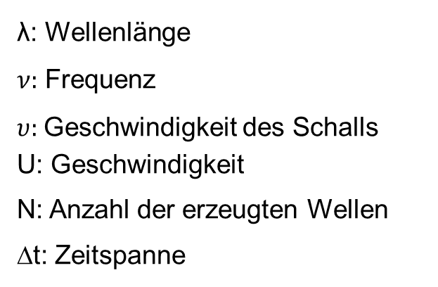
λ: Wellenlänge
$ν:$ Frequenz
$υ:$Geschwindigkeit des Schalls
U: Geschwindigkeit
N: Anzahl der erzeugten Wellen
∆t: Zeitspanne

